Slide 1
Обзор деятельности
Исследовательского комитета
В3 «Подстанции» РНК СИГРЭ
Д.т.н. Дарьян Леонид Альбертович

Slide 2
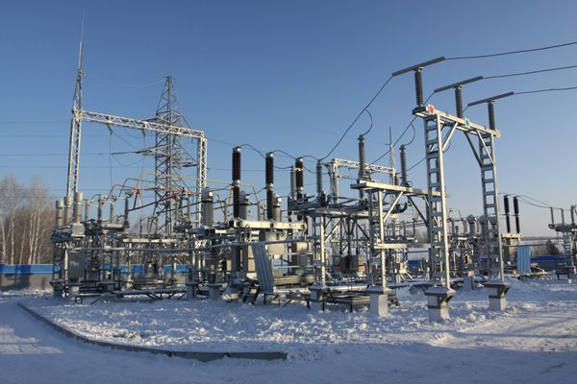
Содержание
Общие сведения о СИГРЭ
Исследовательские комитеты СИГРЭ
Исследовательский комитет В3 «Подстанции»:
  миссия и область деятельности,
  организационная структура
  рабочие группы ИК B3
  взаимодействие с другими комитетами и организациями
  Доклады ИК В3 на 44-ой сессии СИГРЭ
Коллоквиум ИК В3 «Подстанции» в г. Брисбен, Австралия, 2013г.
Справочная книга ИК В3 («Зеленая книга»)
Стратегический план ИК В3
Преференциальные темы ИК В3 «Подстанции» на 45-ой сессии СИГРЭ в 2014г.
Казань 2013. Россия и СИГРЭ:
объединяя опыт и инновации

Slide 3

Общие сведения
Международный Совет по большим электрическим системам высокого напряжения – СИГРЭ
(Conseil International des Grands Réseaux Électriques – CIGRE)
Основан в Париже в 1921 году
Международная некоммерческая организация
Рассматривает вопросы, связанные с разработкой, эксплуатацией и управлением электроэнергетикой, в том числе:
- проектирование
- строительство
- техническое обслуживание
- утилизация
8000 членов из 89 стран
Казань 2013. Россия и СИГРЭ:
объединяя опыт и инновации

Slide 4
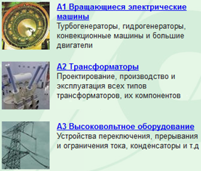
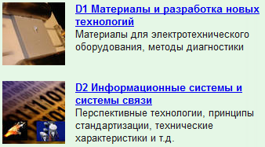
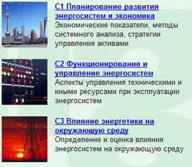
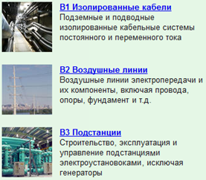
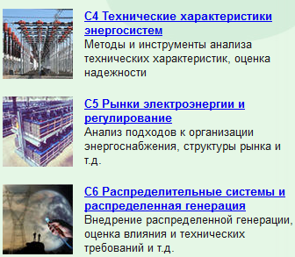
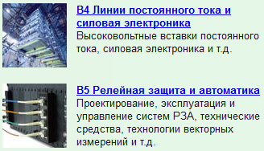
Исследовательские комитеты СИГРЭ
А1 Вращающиеся электрические машины
Турбогенераторы, гидрогенераторы и большие двигатели
D1 Материалы и новые технологии
Материалы для электротехнического оборудования, методы диагностики
Технический комитет
D1 Информационные системы и системы связи
Перспективные технологии, стандартизация, технические характеристики и т.д.
А2 Трансформаторы
Проектирование, производство и эксплуатация всех типов трансформаторов и их компонентов
А3 Высоковольтное оборудование
Высоковольтные выключатели, токоограничивающие устройства, КРУЭ и т.п.
С1 Планирование развития электроэнергетических систем и экономика
Экономические показатели, методы системного анализа, стратегии управления активами
B1 Изолированные кабели
Подземные и подводные изолированные кабели постоянного и переменного тока
С4 Технические характеристики электроэнергетических систем
Методы и инструменты анализа технических характеристик, оценка надежности
С2 Функционирование и управление электроэнергетическими системами
Управление техническими и иными ресурсами при эксплуатации электросистем
B2 Воздушные линии
Воздушные линии электропередачи и их компоненты, включая провода, опоры, фундаменты и т.д.
С5 Рынки электроэнергии и регулирование
Анализ подходов к организации электроснабжения, структура рынка
С3 Влияние электроэнергетики на окружающую среду
Оценка влияния электроэнергетических систем на окружающую среду
B3 Подстанции
Строительство, эксплуатация и управление подстанциями, электроустановками
С6 Распределительные системы и распределенная генерация
Внедрение распределенной генерации, технические требования
B4 Линии постоянного тока и силовая электроника
Высоковольтные вставки постоянного тока, силовая электроника и т.д.
B5 Релейная защита и автоматика
Проектирование, эксплуатация и управление системами РЗА, технические средства
Казань 2013. Россия и СИГРЭ:
объединяя опыт и инновации

Slide 5
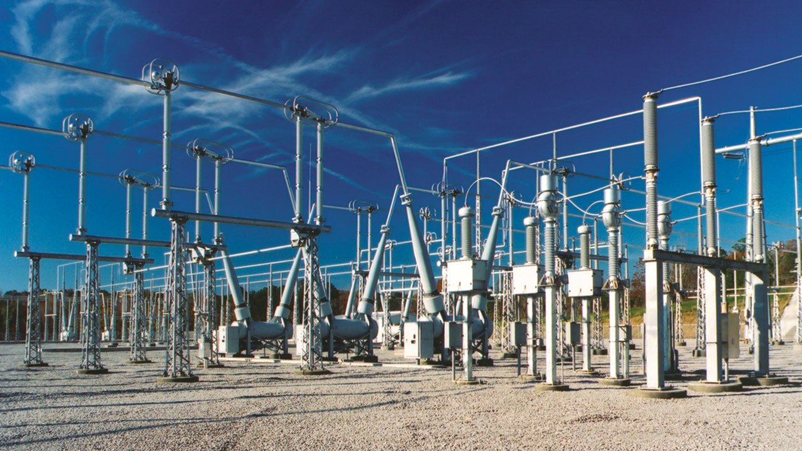
Исследовательский комитет (ИК) В3 «Подстанции»
Миссия:
Содействие инженерному развитию
Международный обмен информацией и знаниями по подстанциям
Расширение информационной базы и знаний
Анализ опыта эксплуатации и разработка рекомендаций для реализации наилучших решений
Область деятельности:
Проектирование, строительство, техническое обслуживание и управление подстанциями
Технические, экономические, экологические и социальные аспекты работы подстанций
Повышение надежности и эффективности управления активами
Решение общих задач с другими ИК
Казань 2013. Россия и СИГРЭ:
объединяя опыт и инновации

Slide 6
Исследовательский комитет (ИК) В3 «Подстанции». Организационная структура
Консультативная группа по стратегии (SAG)
Председатель ИК B3
Консультативная группа по потребителям (CAG)
Секретарь ИК
Консультативная группа (TAG)
Исследовательский комитет B3 «Подстанции»
24 регулярных члена, 14 наблюдательных членов
Действующие рабочие группы
B3.13 Сокращение времени на замену высоковольтного (ВВ) оборудования (2005–2013)
B3.25 Анализ элегаза для оценки состояния элегазового оборудования (2009–2013)
B3.24 Преимущество диагностики на основе измерения характеристик ЧР при оценке состояния КРУЭ (2012–2015)
B3.34 Концепция управления подстанциями будущего (2011–2014)
B3.29 Технологии полевых испытаний оборудования ПС ультравысокого напряжения (УВН) в условиях эксплуатации (2010–2013)
B3.31 Подстанции, эксплуатируемые в тяжелых климатических условиях (2011–2013)
B3.36 Особенности систем переменного и постоянного тока ВВ подстанций (ПС), соединенных с ветровыми электростанциями (2011–2013)
B3.30 Руководство по сокращению использования элегаза при проведении приемо-сдаточных испытаний электрооборудования (2010–2013)
B3.32 Оптимизация обслуживания ОРУ (2011–2014)
B3.35 Оптимизация конструкции устройств заземления ПС на основе количественного анализа рисков (2013–2016)
B3.37 Воздействие внутренней дуги на оборудование РУ СН (1-52kV) – меры по снижению негативных последствий (2013–2017)
B3/C1/C2.14 Оптимизация конфигурации схемы (2006–2013)
B3/B1.27 Факторы, влияющие на принятие инвестиционных решений при выборе кабелей и газоизолированных линий переменного тока (2011–2014)
Казань 2013. Россия и СИГРЭ:
объединяя опыт и инновации
Notes:
В3.35 и В3.37 – новые РГ

Slide 7
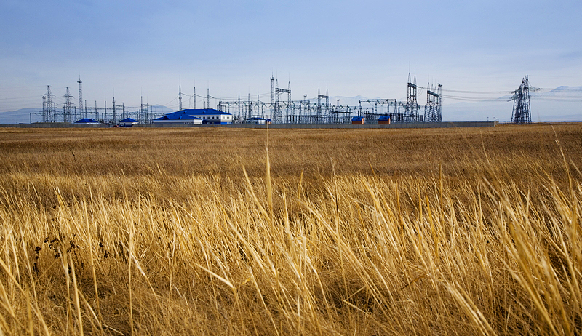
Исследовательский комитет (ИК) В3 «Подстанции». Консультативные группы
Председатель: Terry KRIEG (Австралия)
Секретарь: Claude COUNAN (Франция)
SAG – Консультативная группа по стратегии (постоянно действующая)
Данная группа помогает Председателю ИК определять стратегические направления деятельности ИК
CAG – Консультативная группа по потребителям (постоянно действующая)
Данная группа обеспечивает направление работы ИК на удовлетворение потребностей своих целевых групп
TAG – Консультативная группа (постоянно действующая)
Данная группа обеспечивает обучение, а также образование различных целевых аудиторий в деятельности ИК
Казань 2013. Россия и СИГРЭ:
объединяя опыт и инновации

Slide 8
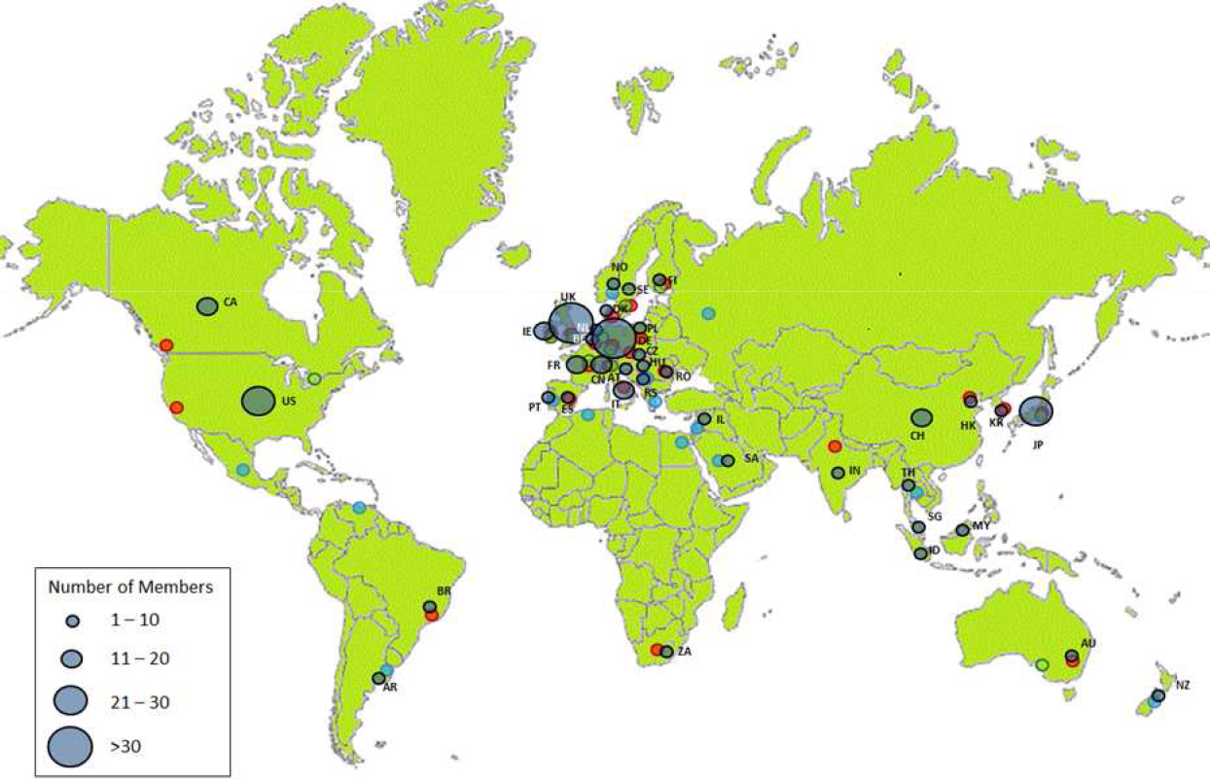


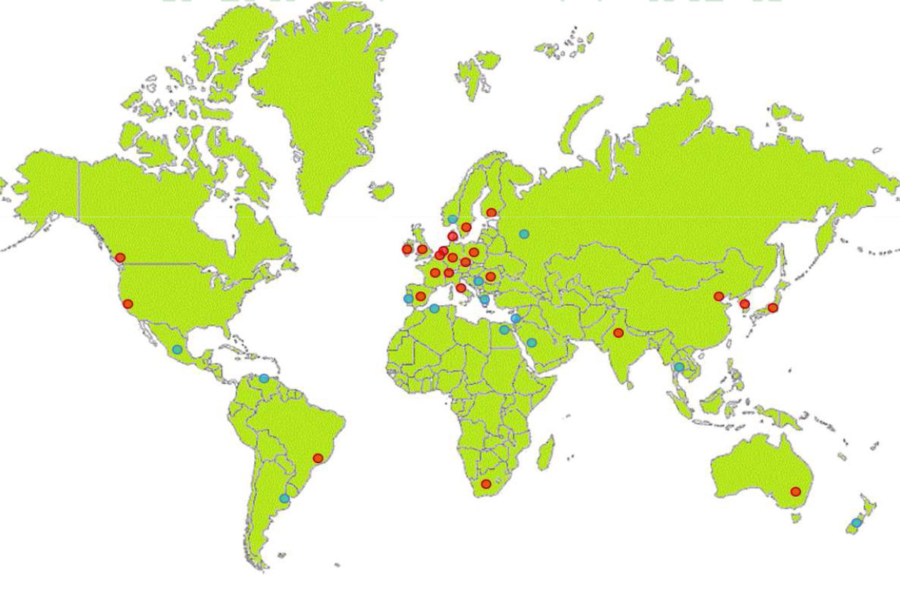

Исследовательский комитет (ИК) В3 «Подстанции».
Активность участников
Регулярные и наблюдательные члены ИК В3
Рабочие группы
Казань 2013. Россия и СИГРЭ:
объединяя опыт и инновации
Notes:
Заполнить пустоты

Slide 9
Исследовательский комитет (ИК) В3 «Подстанции». Рабочие группы
WG В3.13 – Сокращение времени на замену высоковольтного (ВВ) оборудования (2005–2013)
Целью РГ является изучение инженерных концепций, способов монтажа оборудования и методов работы, которые способствуют сокращению времени на замену ВВ оборудования.
JWG B3/C1/C2.14 – Оптимизация конфигурации схемы (2006–2013)
Целью РГ является разработка руководства для оптимизации конфигурации схемы. Данная РГ должна проанализировать и суммировать конфигурации схем и их применение, существующие успешные альтернативные варианты, эксплуатационную надежность и эффективность новых конфигураций и т.д. В рамках РГ будут разработаны следующие документы: Анализ требований, Разработка оптимизированных конфигураций схем, Оценка существующих и альтернативных конфигураций схемы, Руководство к применению и описание 2 примеров оптимизации конфигураций схемы.
WG B3.36 – Особенности систем переменного и постоянного тока ВВ подстанций (ПС), соединенных с ветровыми электростанциями (2011–2013)
Целью РГ является определение ключевых особенностей систем переменного и постоянного тока ВВ ПС, соединенных с ветровыми электростанциями, а также их оптимизация.
WG B3.35 – Оптимизация конструкции устройств заземления ПС на основе количественного анализа рисков (2013–2016)
Целями РГ являются исследование и оценка аналитических подходов на основе количественного анализа рисков с целью оптимизации конструкции устройств заземления; сравнение применяемых стандартов безопасности устройств заземления; практические рекомендации и руководства, основанные на опыте эксплуатации и требованиях по технике безопасности и др.
Казань 2013. Россия и СИГРЭ:
объединяя опыт и инновации

Slide 10
Исследовательский комитет (ИК) В3 «Подстанции». Консультативные и Рабочие группы (1)
WG В3.25 – Анализ элегаза для оценки состояния элегазового оборудования (2009–2013)
Цель РГ представить набор руководящих принципов для менеджера по управлению активами в части мер, необходимых для обеспечения удовлетворительной работы элегазового оборудования, а также предотвращения серьезных повреждений, сведения к минимуму плановых отключений, повышения надежности функционирования энергообъекта.
WG B3.29 – Технологии полевых испытаний оборудования ПС ультравысокого напряжения (УВН) в условиях эксплуатации (2010–2013)
Цель РГ представить обзор испытаний первичного и вторичного оборудования подстанций УВН, приемо-сдаточных испытаний, а также испытаний при проведении технического обслуживания электрооборудования.
WG B3.30 – Руководство по сокращению использования элегаза при проведении приемо-сдаточных испытаний электрооборудования (2010–2013)
Целью РГ является исследование возможности минимизации использования SF₆ во время приемо-сдаточных испытаний электрооборудования. В связи с этим данная РГ должна определить относительные свойства экологически чистых газов и необходимость внесения изменений в процедуру испытаний и, соответственно, в действующие нормы, если таковые имеются.
Казань 2013. Россия и СИГРЭ:
объединяя опыт и инновации

Slide 11
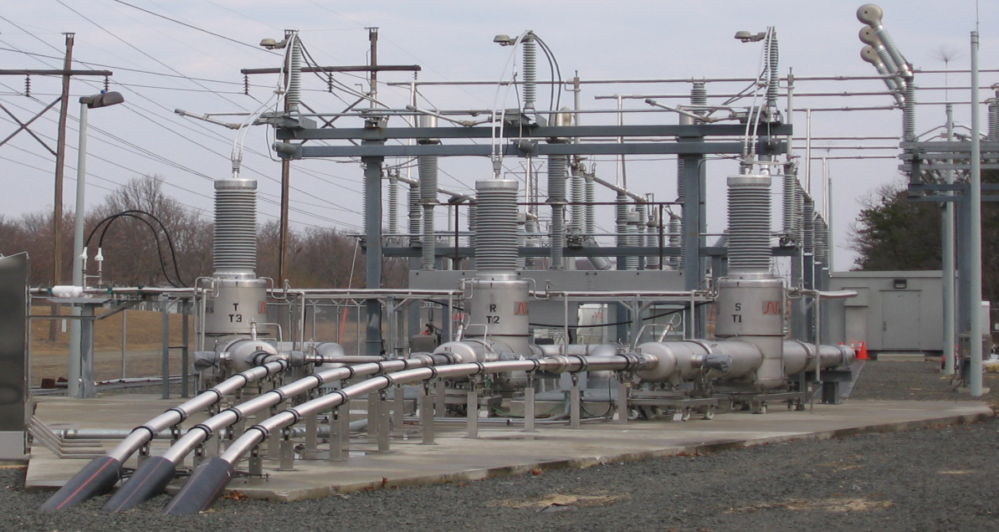
Исследовательский комитет (ИК) В3 «Подстанции». Консультативные и Рабочие группы (2)
WG B3/B1.27 – Факторы, влияющие на принятие инвестиционных решений при выборе кабелей и газоизолированных линий переменного тока (2011–2014)
Целью РГ является определение технико-экономических показателей и принятие решения по применению кабелей или газоизолированных линий при проектировании и строительстве линий электропередачи в том числе и подземных.
WG B3.24 – Преимущество диагностики на основе измерения характеристик ЧР при оценке состояния КРУЭ (2012–2015)
Целью РГ является представление набора руководящих принципов для менеджера по управлению активами в части оптимизации распределения эксплуатационных расходов с целью предотвращения крупных аварий, минимизации плановых отключений и повышения надежности сети. В данной работе проанализированы последние разработки в этой области.
WG B3.37 – Воздействие внутренней дуги на оборудование РУ СН (1-52kV) – меры по снижению негативных последствий (2013–2017)
Целью РГ является обзор способов уменьшения дугового воздействия во время внутреннего короткого замыкания в РУ СН, данных о существующих технических решениях, касающихся дугового воздействия, состояния текущих стандартов и существующих спецификаций, преимуществах и последствиях уменьшения дугового воздействия.
Казань 2013. Россия и СИГРЭ:
объединяя опыт и инновации

Slide 12
Исследовательский комитет (ИК) В3 «Подстанции». Консультативные и Рабочие группы (3)
WG B3.31 – Подстанции, эксплуатируемые в тяжелых климатических условиях (2011–2013)
Целью данной РГ является обзор текущего опыта и практики проектирования КРУЭ, а также предоставление данных о дизайне и спецификациях ПС, эксплуатируемых в суровых климатических условиях. Отчет будет составлен с позиций планирования, инжиниринга, проектирования и выбора оборудования. Так как не все энергетические компании и владельцы активов имеют опыт управления и эксплуатации ПС в суровых климатических условиях, внедрение и широкое распространение практического опыта, накопленного различными предприятиями и пользователями в этой области будет очень востребовано.
WG B3.32 – Оптимизация обслуживания ОРУ (2011–2014)
Целью данной РГ является рассмотрение понятия материально-технического обеспечения, в частности, ОРУ, применимость этого понятия к различным типам оборудования, методология тестирования, а также оптимизация обслуживания.
WG B3.34 – Концепция управления подстанциями будущего (2011–2014)
Целью данной РГ является определение влияния сетей будущего на управление подстанциями и их компонентами, исследование возможности практического применения концепции сетей будущего для оборудования подстанций, оценка потенциального воздействия на подстанции в ходе реализации концепции сетей будущего и т.д.
WG B3.37 – Внутренние эффекты от разрядов в распределительных устройствах среднего напряжения (1 - 52 кВ) - методы ослабления (2013–2017)
Целью данной РГ является определение эффектов от разрядов в распределительном оборудовании среднего напряжения. Наработка технических решений, направленных на снижение последствий электродуговых воздействий: диагностика, переходные процессы в сети, возможное снижение продолжительности отключения электропитания и т.д.
Казань 2013. Россия и СИГРЭ:
объединяя опыт и инновации

Slide 13
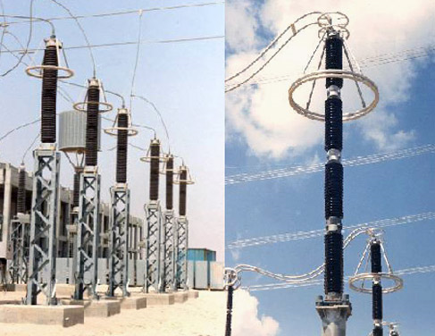
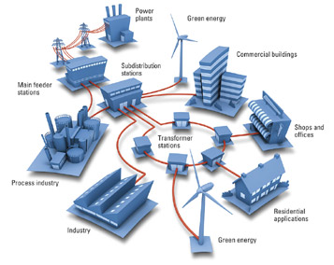
Исследовательский комитет (ИК) В3 «Подстанции». Взаимодействие с другими ИК
Взаимодействие ИК В3 с ИК А3
Участие в совместных мероприятиях:
Совместный коллоквиум A3/B3 в Токио, 2005 – Настоящее и будущее высоковольтной аппаратуры и технологий подстанций
Объединенный коллоквиум A3/B3 в Южной Африке, 2009 – Ответы на необходимость надежных, эффективных и устойчивых поставок электроэнергии – настоящее и будущее
Взаимодействие ИК В3 с ИК D1
Участие в совместных мероприятиях:
Совместный коллоквиум D1/В3 в Брисбене, 8-13 августа 2013 – Управление подстанциями в энергосистеме будущего: Тенденции в области технологий, дизайна, материалов и диагностики
Казань 2013. Россия и СИГРЭ:
объединяя опыт и инновации

Slide 14

Технические брошюры, доклады CIGRE
Технические брошюры (ТБ) CIGRE – основа для создания стандартов
TB 532
Модернизация подстанций и повышение мощности (2013 г.)
В брошюре представлен набор руководящих принципов для повышения мощности подстанций, а также их модернизации. На начальном этапе деятельности РГ с целью исследования практического опыта по данной теме была разработана анкета. По результатам анкетирования, полученным из 22 стран мира, эта тема является очень актуальной.
TB 499
Концепция остаточного срока службы для высоковольтного КРУЭ (2012 г.)
Для высоковольтных КРУЭ, находящихся в эксплуатации более 40 лет, остаточный срок службы является очень важным вопросом. В ТБ определены факторы, влияющие на остаточный срок службы высоковольтных КРУЭ. В брошюре рассмотрены условия, а также эксплуатационные риски, которые должны быть учтены при определении остаточного ресурса. В работе также содержатся рекомендации по оценке остаточного ресурса для тех или иных установок высоковольтных КРУЭ. Также рассмотрены альтернативные стратегии по замене оборудования.
TB 486
Комплексный процесс принятия решений по вопросу замены оборудования на ПС (2012 г.)
В ТБ описан процесс принятия решения по вопросу замены оборудования на ПС. Помимо информации о состоянии оборудования, данный подход также включает в себя общие факторы развития бизнеса. В подходе учтены факторы старения оборудования и изменения условий работы системы. В брошюре также приведены примеры соответствующего опыта, которыми следует руководствоваться при замене оборудования.
Казань 2013. Россия и СИГРЭ:
объединяя опыт и инновации

Slide 15

Взаимодействие ИК В3 с техническими организациями. Международная электротехническая комиссия – МЭК
Продолжили свою работу:
Окончили свою работу:
Были расформировали:
РГ 23 (IEC 62271-208) - Высоковольтное комплектное распределительное устройство. Часть 208. Методы количественной оценки установившегося режима электромагнитных полей промышленной частоты, создаваемых распределительными устройствами и готовыми подстанциями высокого/низкого напряжения
РГ 26 (IEC/TS 62271-210) – Оценка сейсмостойкости КРУ в металлическом и изоляционном кожухе, рассчитанных на номинальные напряжения от 1 до 52 кВ включительно
РГ 22 (IEC 62271-207) - Высоковольтное комплектное распределительное устройство. Часть 207. Сейсмическая квалификация для газоизолированных распределительных узлов на расчетное напряжение свыше 52 кВ
РГ 27 (IEC 62281-211) – Прямое соединение между силовыми трансформаторами и газоизоли-рованными РУ при номинальном напряжении выше 52 кВ
РГ 30 (IEC 62271-3) – Высоковольтное комплектное распределительное устройство. Часть 3. Цифровые интерфейсы на основе МЭК 61850
КГ 20 – консультативная группа по ВВ и СН
РГ 31 (IEC/TR/TS 62271-307) – Руководство по продлению срока действия результатов типовых испытаний
Группа технического обслуживания ГТО 14 (IEC 62271-200) – Аппаратура распределения и управления высоковольтная. Часть 200. Устройства распределения и управления переменного тока в металлической оболочке на номинальные напряжения от 1 кВ до 52 кВ включительно
ГТО 16 (IEC 62271-203) - Аппаратура распределения и управления высоковольтная. Часть 203. Распределительные устройства с элегазовой изоляцией в металлическом кожухе, рассчитанные на номинальные напряжения свыше 52 кВ
ГТО 18 (IEC 62271-209) – Высоковольтное комплектное распределительное устройство. Часть 209. Кабельные соединения для газоизолированных распределительных устройств на расчетное напряжение свыше 52 кВ. Заполненные жидкостью и экструдированные изоляционные кабели. Заполненные жидкостью и сухие кабельные концы
ГТО 19 (IEC 62271-304) - Высоковольтное комплектное распределительное устройство. Часть 304. Классы конструкций для комплектных распределительных устройств в оболочке для внутренней прокладки, рассчитанные на номинальные напряжения свыше 1 кВ до 52 кВ включительно, для эксплуатации в тяжелых климатических условиях
ГТО 24 (IEC 62271-204) – Высоковольтное комплектное распределительное устройство. Часть 204. Жесткие газоизолированные линии передач на номинальные напряжения свыше 52 кВ.
РГ 11 (IEC 62271-3) – требования к сборке ВВ РУ
ГТО 15 (IEC 60517) – ГТО для ВВ стандартов
Казань 2013. Россия и СИГРЭ:
объединяя опыт и инновации

Slide 16

Институт инженеров по электротехнике и электронике — IEEE
Комитет по ПС состоит из 5 подкомитетов:
C0 – Автоматизация/SCADA (Председатель - Craig Preuss)
C0 – Конструкция ПС (Председатель - Rich Keil)
E0 – Управление ПС (Председатель - Joe Gravelle)
I0 – Силовая электроника (Председатель - Hubert Bilodeau)
K0 – КРУЭ (Председатель - Dave Solhtalab)
49 действующих
стандартов
175 действующих членов
Деятельность комитета ПС:
Ежегодное общее совещание в г. Роли (США)
Встреча с административным подкомитетом (B0) на Генеральном совещании в г. Сан-Диего в июле
Сотрудничество с СИГРЭ:
Объединенное заседание технических специалистов в рамках Ежегодного совещания в г. Роли по теме он-лайн мониторинга.
Результат:
По итогам заседания было выпущено 9 публикаций;
Мероприятие посетили 20 специалистов.
Проблемы и вопросы:
Основной проблемой является сокращение бюджета электроэнергетических предприятий в части командирования специалистов на мероприятия, организованные Институтом
Другой важной проблемой является уход на пенсию большинства специалистов, в связи с чем требуется набор молодых участников
Планы:
Участие в заседании специалистов CIGRE по теме мониторинга состояния в 2013
Набор новых участников
Голосование по 5 стандартам, запланированным на 2013 год
Публикация 5 стандартов по результатам голосования
Награждение участников института в различных номинациях
Заседание специалистов в рамках Генерального совещания в Ванкувере
Казань 2013. Россия и СИГРЭ:
объединяя опыт и инновации

Slide 17
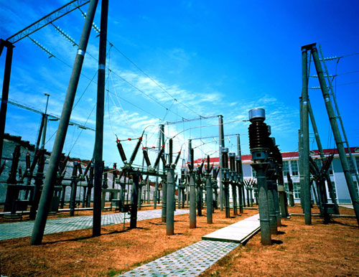
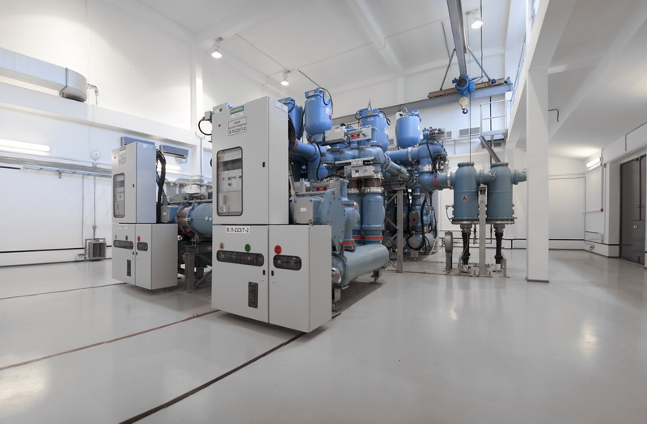
Обзор представленных в ИК В3 докладов на 44-ой сессии СИГРЭ. Тенденции в электроэнергетике
1
Создание «необслуживаемых» подстанций
  В докладах представителей из Ирландии и Мексики отражена актуальная тенденция создания подстанций, обслуживание которых требует минимального участия человека. В докладах приведены способы повышения автоматизации подстанций, снижения темпов старения и вытекающей из этого необходимости замены оборудования, а также рассмотрены подходы по повышению наблюдаемости подстанций.
Казань 2013. Россия и СИГРЭ:
объединяя опыт и инновации

Slide 18
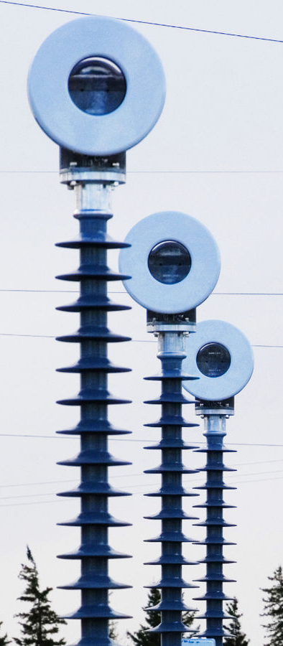
Обзор представленных в ИК В3 докладов на 44-ой сессии СИГРЭ. Тенденции в электроэнергетике
2
  Развитие систем мониторинга и диагностики технического состояния оборудования и подстанций в целом.
В работах представителей из Канады, Румынии, Италии и Малайзии отражена тенденция активного развития систем мониторинга состояния оборудования и подстанции в целом с целью повышения эксплуатационной надежности оборудования.
Рассмотрены:
применение оптических измерительных трансформаторов для высокоскоростной записи переходных процессов в электроэнергетических системах.
элементы интеллектуальных систем, предназначенных для on-line мониторинга первичного оборудования, применяемого на ПС класса напряжения 400/110 кВ.
системы текущего контроля в комбинации с системами поддержки принятия решений для обслуживания подстанций высокого и сверхвысокого напряжения.
оценка состояния измерительных трансформаторов с использованием анализа диэлектрического отклика. Измерения диэлектрических свойств в широком диапазоне частот дают возможность детального анализа состояния изоляции, включая информацию о степени износа и содержанию воды.
Казань 2013. Россия и СИГРЭ:
объединяя опыт и инновации

Slide 19
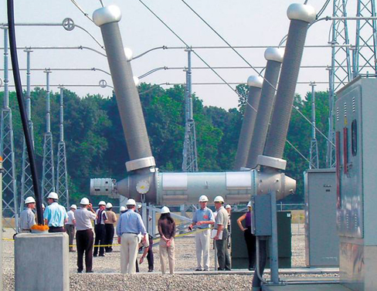
Обзор представленных в ИК В3 докладов на 44-ой сессии СИГРЭ. Тенденции в электроэнергетике
3
  Внедрение цифровых измерительных трансформаторов, работающих на разных физических принципах
В докладе представителей ИК из Австралии большое внимание уделено внедрению цифровых измерительных трансформаторов, работающих на разных физических принципах, в рамках пилотного проекта КРУЭ, испытания которых доказали большую перспективность данной технологии.
В докладе представителей Франции и Швейцарии описан опыт эксплуатации нетрадиционных измерительных трансформаторов (NCITS). Даны рекомендации по улучшению конструкций. Приведены существующие и планируемые проекты по совершенствованию данного направления.
Казань 2013. Россия и СИГРЭ:
объединяя опыт и инновации

Slide 20
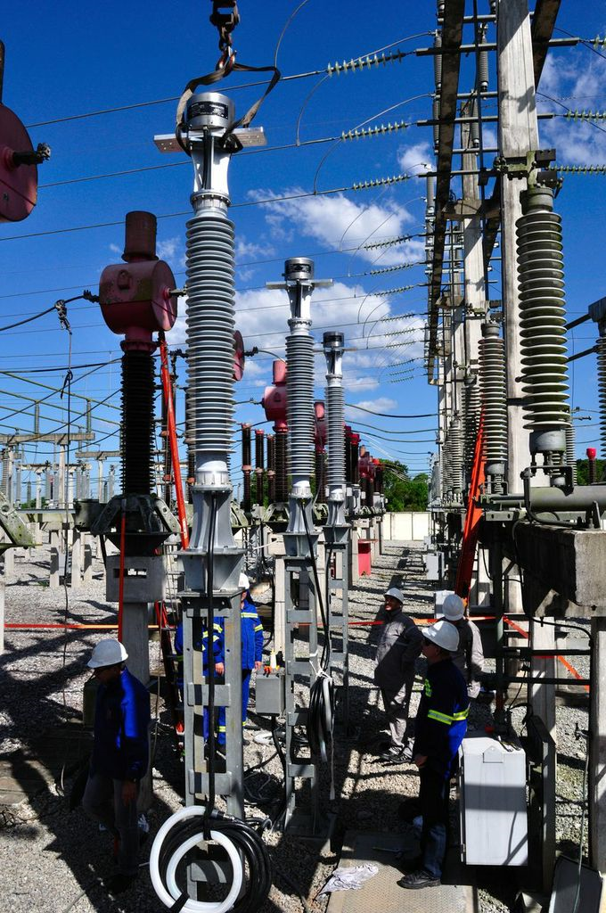
Обзор представленных в ИК В3 докладов на 44-ой сессии СИГРЭ. Тенденции в электроэнергетике
4
  Новые подходы к модернизации и продлению срока эксплуатации подстанций
  В работах специалистов из Ирландии, Мексики, Индии, Таиланда, Бразилии и Японии большое внимание уделено новым подходам к модернизации и продлению срока эксплуатации подстанций в связи со значительным старением оборудования:
В 2011 году в реализована первая разработка схемы защиты ЛЭП класса напряжения 400 кВ с использованием оптических трансформаторов и защитных реле с интерфейсом для цифровой связи соответствующим стандартам МЭК 61850-9-2 МЭК 60044-7/8 (Мексика).
Представлен способ повышения надежности при модернизации подстанций путем изменения конфигурации системы шин и применения гибридных распределительных устройств. В качестве пилотной выбрана ПС класса напряжения 115 кВ.
Описан опыт модернизации существующих подстанций с повышением класса напряжения. Реализован пилотный проект с изменением уровня напряжения с 88 до 138 кВ. Показано, что при таком подходе можно получить экономию до 48% по сравнению со стоимостью строительства новой подстанции.
Казань 2013. Россия и СИГРЭ:
объединяя опыт и инновации

Slide 21
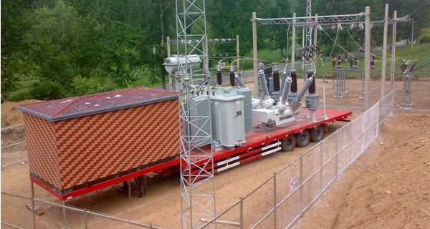
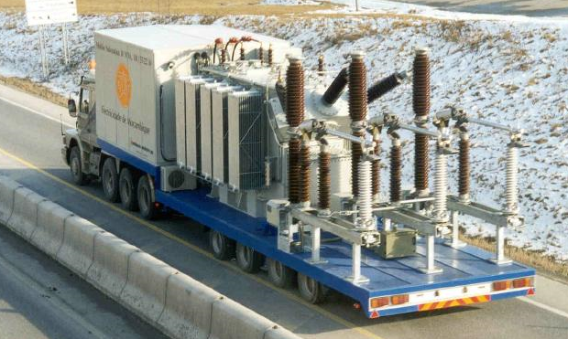
Обзор представленных в ИК В3 докладов на 44-ой сессии СИГРЭ. Тенденции в электроэнергетике
5
  Применение мобильных подстанций
  В работе представителей ИК из Италии представлена информация по применению мобильных подстанций. В докладе приведен опыт эксплуатации мобильных подстанций класса напряжения 145-170 кВ – SCRI. Применение данных подстанций позволяет решать одновременно две задачи:
  ускоренное строительство возобновляемых источников электроэнергии (ветровые и солнечные);
  обеспечение энергоснабжения в процессе строительства традиционных подстанций.
Казань 2013. Россия и СИГРЭ:
объединяя опыт и инновации

Slide 22
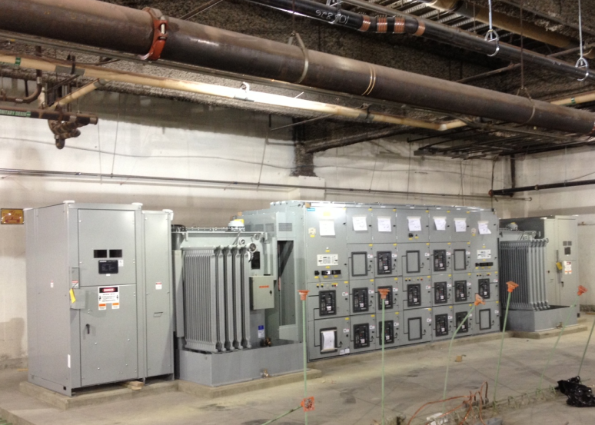
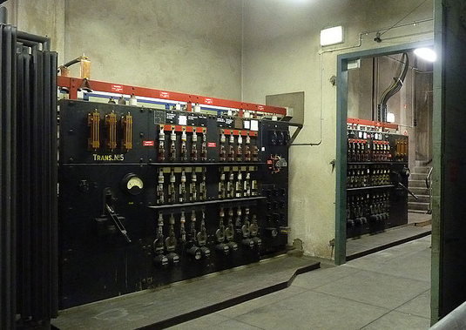
Обзор представленных в ИК В3 докладов на 44-ой сессии СИГРЭ. Тенденции в электроэнергетике
6
  Вопросы экономии площадей при строительстве и реконструкции подстанций в больших городах
  В докладах представителей из Ирана, Испании, Аргентины, Филиппин и Колумбии рассмотрены вопросы экономии площадей при строительстве и реконструкции подстанций в больших городах:
  Представлены результаты выбора оптимального решения при строительстве ПС в Тегеране с целью экономии площади подстанции и стоимости строительства. Данные результаты получены путем использования 2-х алгоритмов (принятие решений по нескольким критериям; выбор по характеристикам стоимости и качества), входящих в программное обеспечение MATLAB.
  Рассмотрен проект энергоснабжения большого города при проведении реконструкции. Проанализированы возможные интеграционные решения по сокращению площадей и возможности перевода ПС под землю.
  Описаны реконструкция, модернизация и расширение ПС класса напряжения 132 кВ, расположенной в центре плотной городской застройки, с последующим увеличением мощности с 72 до 160 МВА без прекращения электроснабжения.
Проанализированы проблемы, возникшие с высоковольтными разъединителями при реконструкции подстанций и пути их решения.
Казань 2013. Россия и СИГРЭ:
объединяя опыт и инновации

Slide 23

Коллоквиум исследовательского комитета
В3 СИГРЭ «Подстанции» в г. Брисбен, Австралия
8-13 августа 2013 г.
Совместный коллоквиум исследовательских комитетов D1 и В3
(Брисбен, Австралия)
Преференциальные темы Коллоквиума:
Последние разработки в конструкциях ПС
Управление жизненным циклом и техническое обслуживание
Применение современных материалов и новых техник испытаний для оборудования ПС.
Круглый стол: SF₆ - вызов для энергосистем будущего.
Казань 2013. Россия и СИГРЭ:
объединяя опыт и инновации

Slide 24
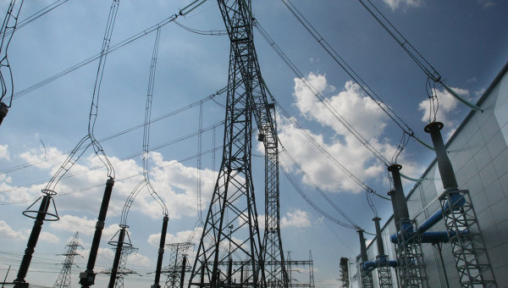
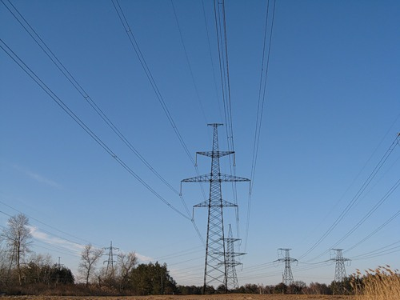
Доклады членов ИК В3 «Подстанции» о деятельности в рамках национальных комитетов
Брисбен Австралия, 2013
Всего:19 докладов, полученных от 38 (24/14) членов ИК В3
Бразилия | Корея
Канада | Нидерланды
Китай | Норвегия
Чехия | Польша
Финляндия
Франция | Румыния
Греция | Россия
Ирландия | Испания
Италия | Швейцария
Япония | США
Казань 2013. Россия и СИГРЭ:
объединяя опыт и инновации

Slide 25
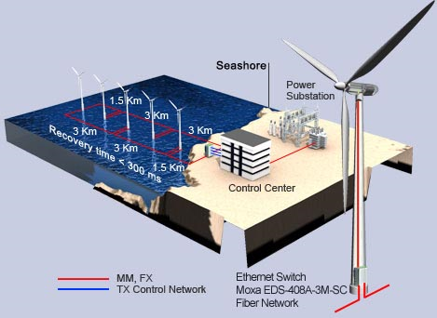
Справочная книга ИК В3 («Зеленая книга»)
В рамках деятельности Технического комитета по составлению справочников СИГРЭ (Зеленых книг), начатой по предложению ИК B2, всеми ИК принято решение подготовить справочники по направлениям деятельности.
Для этого необходимо:
проверить и сгруппировать все существующие публикации СИГРЭ (Технические Брошюры, публикации в Electra, доклады на сессиях, коллоквиумах, симпозиумах и региональных конференциях)
представить комплексную информацию по всем публикациям
наполнить справочник согласованными и соответствующими современным требованиям данными.
На основе анализа публикаций ИК 23 / ИК B3 получены следующие данные:
Количество Брошюр: 17 (ИК 23) + 20 (ИК B3) = 37
Количество публикаций в Electra: 67 (ИК 23) и 28 (ИК B3) = 95
(некоторые публикации относятся к брошюрам)
Количество докладов на Сессиях: 213 (ИК 23) и 71 (ИК B3) = 284
На встрече в Абу-Даби участники Консультативной группы по стратегии:
обсудили возможные подходы к написанию и содержание справочника по Подстанциям
отнесли подготовку справочника к специальным проектам Консультативной группы по стратегии
сформировали редколлегию в составе 6 человек с большим опытом работы в ИК В3, которая будет нести ответственность за общее содержание книги и подготовит график выполнения работ.
Утверждено содержание справочника:
Глава 1 – Вступление
Глава 2 – ОРУ
Глава 3 – КРУЭ
Глава 4 – гибридные РУ
Глава 5 – ПС УВН и береговые ПС
Глава 6 – вторичное оборудование
Глава 7 – электрооборудование подстанций
Глава 8 – влияние работы ПС на окружающую среду и
воздействие окружающей среды на работу ПС
Глава 9 – вопросы управления ПС
Глава 10 – дальнейшие перспективы развития
Казань 2013. Россия и СИГРЭ:
объединяя опыт и инновации

Slide 26
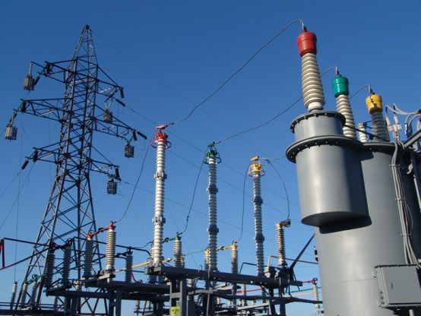
Стратегический план комитета B3 «Подстанции»
Темы:
• Внедрение ультравысоковольтных сетей переменного и постоянного тока для проектирования подстанций
• Smart Grid и повышение автоматизации сетей
• Повышение осведомленности о рисках для активов
• Новые материалы и технологии
• Повышение мощности, модернизация существующих активов
Новые технические направления:
• Новые материалы и технологии
• Опыт ультравысоковольтных сетей – проектирование и управление
• Безопасность, охрана, риски и забота об окружающей среде
• Строительство, ремонтопригодность, экономические аспекты
Организационные вопросы:
• Принятие стратегического плана
• Расширение международной деятельности, выбор места проведения мероприятий
• Рассмотрение в РГ новых проблем распределения электрожнергии
• Оптимизация веб-сайта ИК B3
• Расширение коммуникационных возможностей с использованием новых технологий
• Два проекта «зеленых книг»: Подстанции и Руководство по SF₆
• Повышение значения СИГРЭ для бизнеса
Казань 2013. Россия и СИГРЭ:
объединяя опыт и инновации

Slide 27
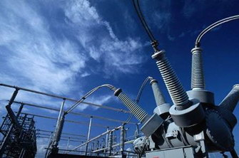
Преференциальные темы ИК В3 «Подстанции» на 45-ой сессии СИГРЭ в 2014г.
Проектирование подстанций с учетом будущих потребностей
Интеграция новых подходов к автоматизации сетей и подстанций
Проектирование подстанций с учетом новых сетевых разработок
Офшорные подстанции
Снижение стоимости и скорости развертывания подстанций
Управление подстанциями
Ремонт, расширение и реконструкция подстанций
Управление активами, техническое обслуживание, контроль и вопросы надежности
Управление рисками на стадии
проектирования, монтажа и
при эксплуатации подстанций
Казань 2013. Россия и СИГРЭ:
объединяя опыт и инновации

Slide 28
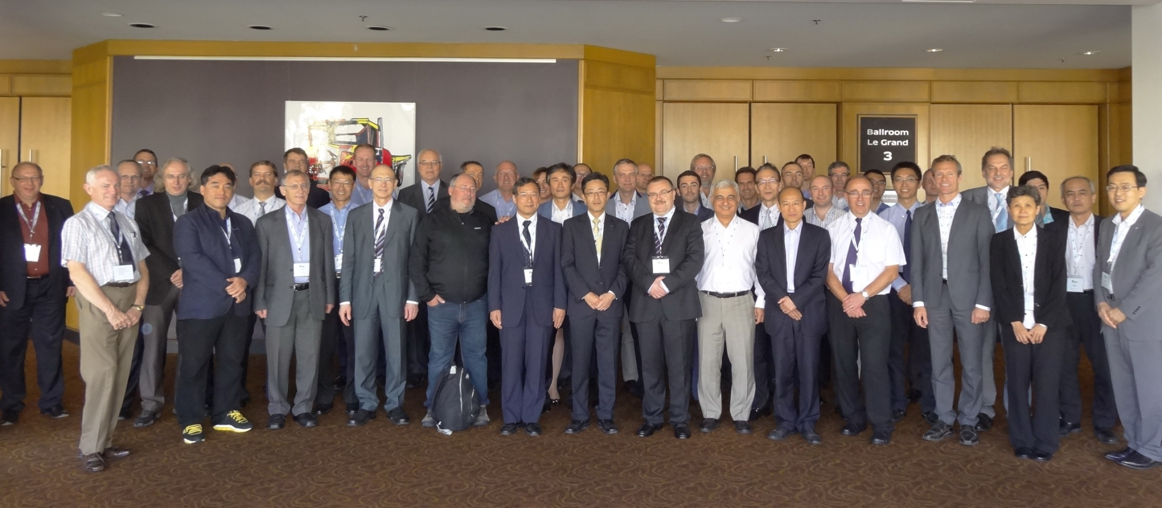
Вопросы??
Австралия, г. Брисбен, 8-13 сентября 2013 года
д.т.н. Дарьян Леонид Альбертович
Зам. директора по аналитической работе
ЗАО «Техническая инспекция ЕЭС»
моб. тел. +7 (985) 220-07-41
E-mail: Daryan-LA@ti-ees.ru
LDarian@rambler.ru

